Slide 1
Окружающий мир (2 класс)
Государственное профессиональное образовательное учреждение «Кемеровский педагогический колледж»
Презентацию подготовила:
Смирнова Маргарита Владимировна, учитель начальных классов МБОУ «Общеобразовательная школа психолого-педагогической поддержки №104»

Slide 2
КТО СИЛЕН В НАУКЕ – НЕ ЗНАЕТ СКУКИ

Slide 3
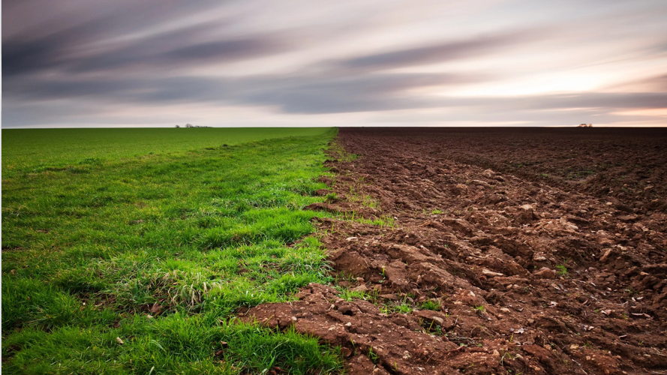

Slide 4
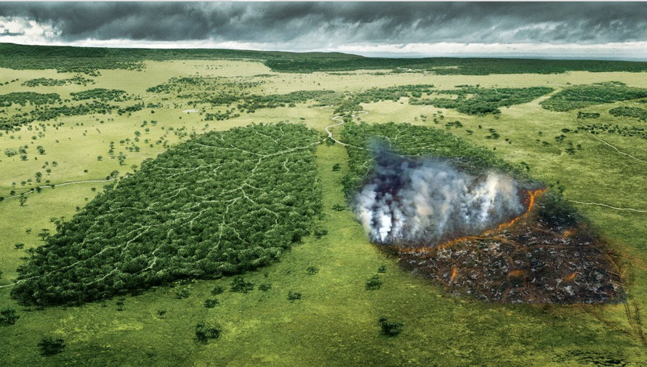

Slide 5
ПОРКРОВ ЗЕМЛИ
РАСТЕНИЯ
КАКИЕ БЫВАЮТ РАСТЕНИЯ

Slide 6
1. Узнаем, на какие _________ можно разделить __________. 2. Научимся выделять и сравнивать __________ этих ________. 3.Будем учиться замечать и ценить __________ мира ________.

Slide 7
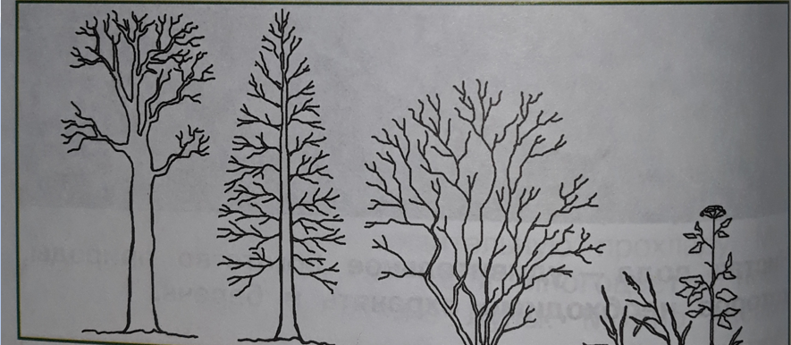
КАКИЕ БЫВАЮТ РАСТЕНИЯ
(ЗАДАНИЕ ПО ПОДГРУППАМ и с учебником)

Slide 8

ТРАВЯНИСТОЕ РАСТЕНИЕ
ТРАВА

Slide 9
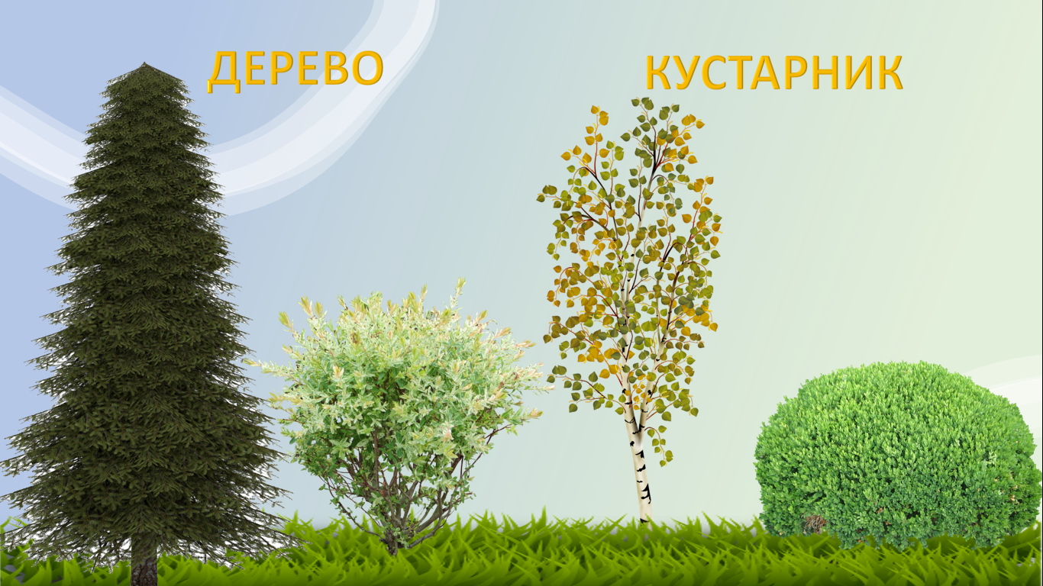
ДЕРЕВО
КУСТАРНИК

Slide 10
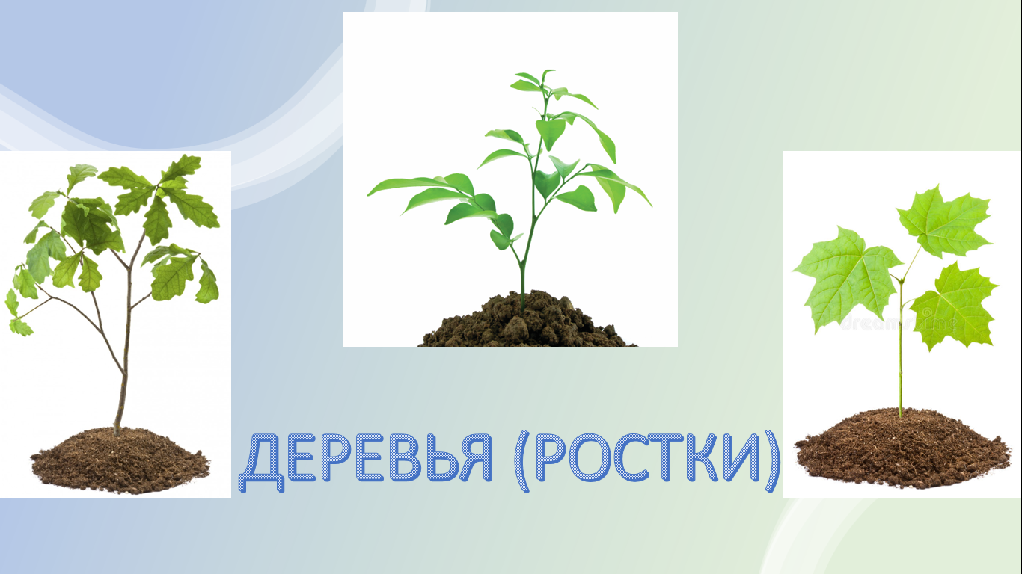
ДЕРЕВЬЯ (РОСТКИ)

Slide 11
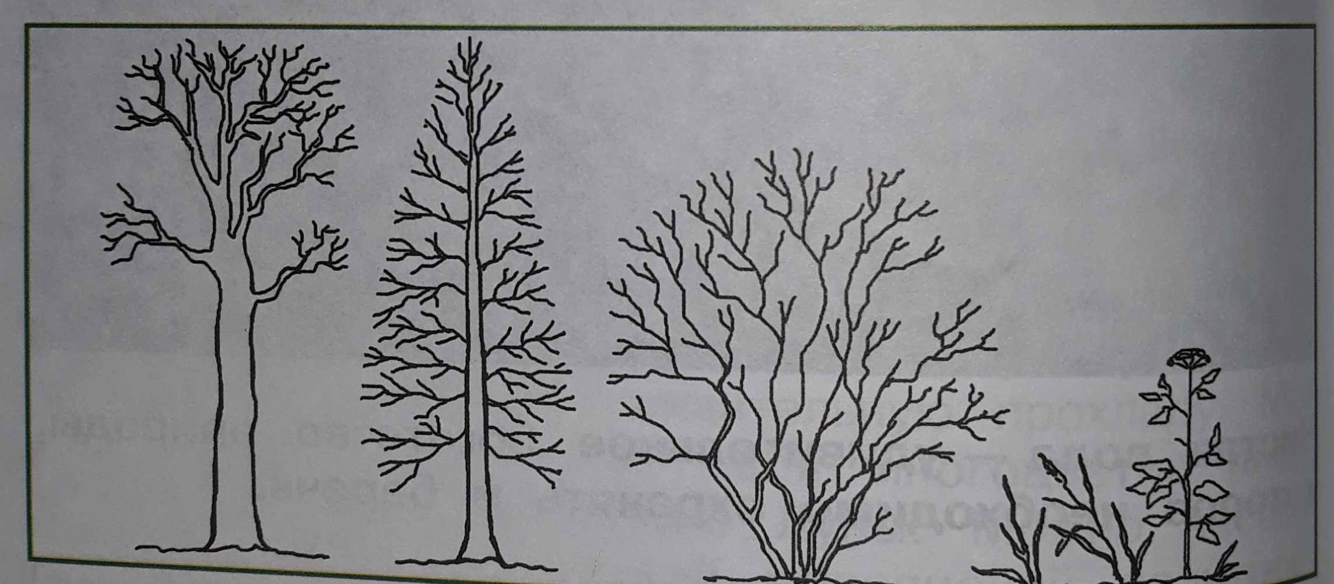
КАКИЕ БЫВАЮТ РАСТЕНИЯ
(ЗАДАНИЕ ПО ПОДГРУППАМ)

Slide 12
КАКИЕ БЫВАЮТ РАСТЕНИЯ
(работа по подгруппам и с документ-камерой)

Slide 13
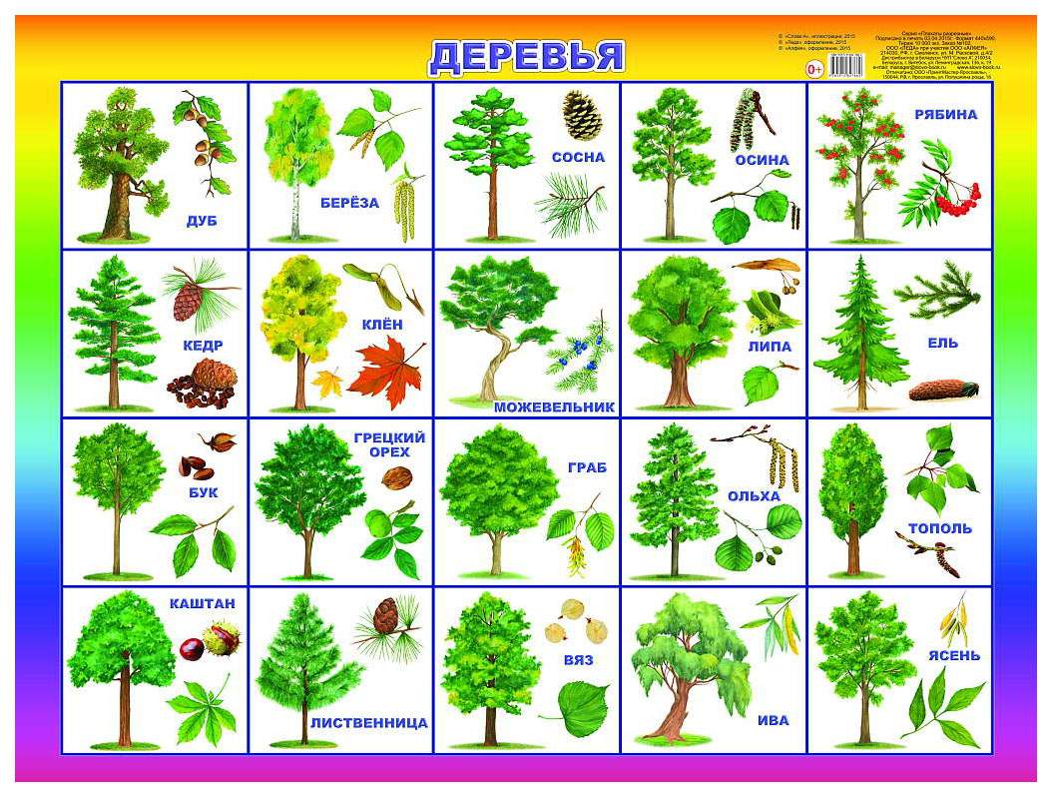
КАКИЕ БЫВАЮТ РАСТЕНИЯ
(работа с учебником и презентацией)
ХВОЙНЫЕ
ЛИСТВЕННЫЕ

